Slide 1



Monitoramento de Lista de Contatos do Aplicativo Família Espião
Bem-vindo à nossa apresentação sobre os benefícios do monitoramento da lista de contatos pelo aplicativo Família Espião. Descubra como essa ferramenta poderosa pode ajudar você a manter sua família segura e protegida em todos os momentos.
GJ
by Guilherme Jansen

Slide 2

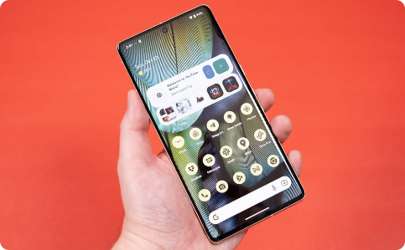

Vamos Conhecer o Aplicativo Família Espião
Monitoramento em Tempo Real
Interface Amigável
Segurança Avançada
O aplicativo é intuitivo e fácil de usar, tornando o processo de monitoramento da lista de contatos simples e eficiente.
Tenha tranquilidade ao monitorar a lista de contatos do celular de sua família, sabendo que o aplicativo está protegido por senhas e criptografia avançada.
O aplicativo Família Espião permite que você monitore a lista de contatos em tempo real, para que possa saber exatamente com quem sua família está falando.

Slide 3

Benefícios do Monitoramento de Lista de Contatos
1
Detecção de Mensagens Suspeitas
2
Proteção contra Ameaças Online
3
Comunicação em Família
Monitorar a lista de contatos de seu filho ou cônjuge ajuda a identificar mensagens suspeitas de números desconhecidos.
Com Família Espião, você pode proteger sua família de pessoas mal-intencionadas nas redes sociais e outras plataformas online.
O monitoramento da lista de contatos pelo aplicativo pode melhorar a comunicação em família, ajudando a prevenir conflitos e equívocos.

Slide 4
Como Funciona o Monitoramento de Lista de Contatos pelo Aplicativo
Passo 1
Passo 2
Passo 3
Baixe e instale o aplicativo Família Espião no dispositivo de sua escolha.
Crie uma conta e adicione os dispositivos que deseja monitorar.
Faça login em sua conta e comece a monitorar a lista de contatos em tempo real.

Slide 5
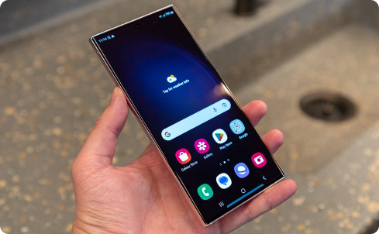


Como Usar o Aplicativo para Monitorar a Lista de Contatos do Celular
Selecione o Dispositivo
Monitore a Lista de Contatos
Receba Notificações
Selecione o dispositivo que deseja monitorar no aplicativo Família Espião.
O aplicativo enviará notificações imediatas quando novos contatos forem adicionados, permitindo que você esteja sempre atualizado.
Monitore a lista de contatos do dispositivo monitorado em tempo real e descubra com quem sua família está falando.

Slide 6
Recursos Adicionais do Aplicativo Família Espião
Monitoramento de Localização
Gravação de Chamadas
LEITURA DE MENSAGENS
Graças à nossa função de gravação de chamadas, você pode ouvir todas as chamadas feitas e recebidas pelo dispositivo monitorado.
Com a opção de leitura de mensagens, você pode acompanhar todas as mensagens trocadas no dispositivo monitorado em tempo real.
Além do monitoramento da lista de contatos, o aplicativo Família Espião permite que você monitore a localização de sua família em tempo real.

Slide 7
Exemplos de Casos de Uso do Monitoramento de Lista de Contatos
1
Família com Crianças Pequenas
Para pais preocupados em proteger seus filhos, a ferramenta de monitoramento de lista de contatos pode ajudá-los a saber com quem seus filhos estão interagindo online.
Casos de Infidelidade
2
O monitoramento da lista de contatos pode ser uma ferramenta poderosa para descobrir casos de infidelidade entre cônjuges.
3
Prevenção de Bullying
O monitoramento da lista de contatos pode ajudar a prevenir o bullying e outras formas de violência nas redes sociais.

Slide 8

Conclusão e Principais Pontos
1
Monitoramento Seguro e Eficiente
2
Proteção Contra Ameaças Online
O aplicativo Família Espião oferece um meio seguro e eficiente de monitorar a lista de contatos de seus filhos ou cônjuges.
O monitoramento de lista de contatos pode ser uma ferramenta poderosa na luta contra as ameaças online.
3
Aumento na Comunicação Familiar
Com o monitoramento da lista de contatos, é possível melhorar a comunicação em família e aumentar a transparência.

